Slide 1

CHÀO MỪNG CÁC CON ĐẾN VỚI TIẾT TOÁN

Slide 2
Ôn bài cũ

Slide 3
Hãy điền các số còn thiếu vào ô trống:
51
52
53
54
55
56
57
58
59
60
61
62
63
64
65
66
67
68
69
70
71
72
73
74
75
76
77
78
79
80
81
82
83
84
85
86
87
88
89
90
91
92
93
94
95
96
97
98
99
100

Slide 4
Tuần 22
Bài 47: Chục và đơn vị – Tiết 1
TOÁN 1

Slide 5





KHỞI ĐỘNG

Slide 6

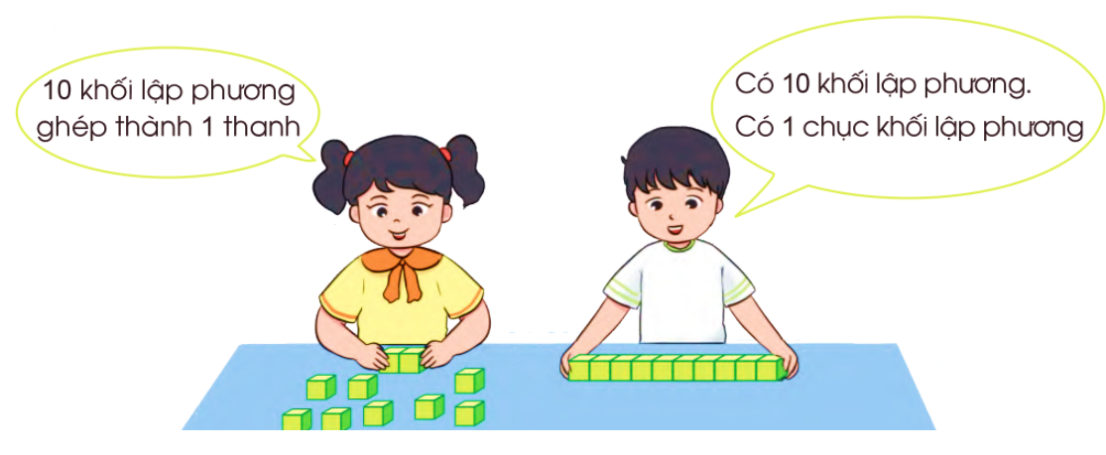

Slide 7
HÌNH THÀNH
KIẾN THỨC

Slide 8
10
mười
1 chục
20
hai mươi
2 chục

Slide 9


30
ba mươi
3 chục
40
bốn mươi
4 chục

Slide 10
LUYỆN TẬP

Slide 11
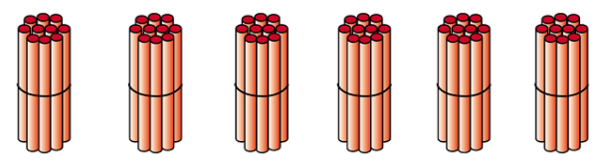
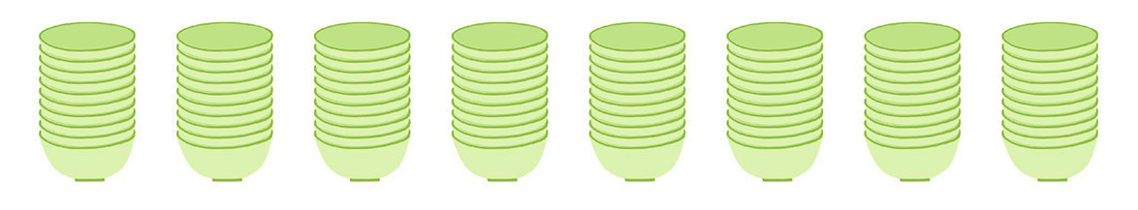
1
a) Có mấy chục que tính ?
6
Có tất cả …… chục que tính
b) Có mấy chục cái bát?
8
Có tất cả …… chục cái bát

Slide 12
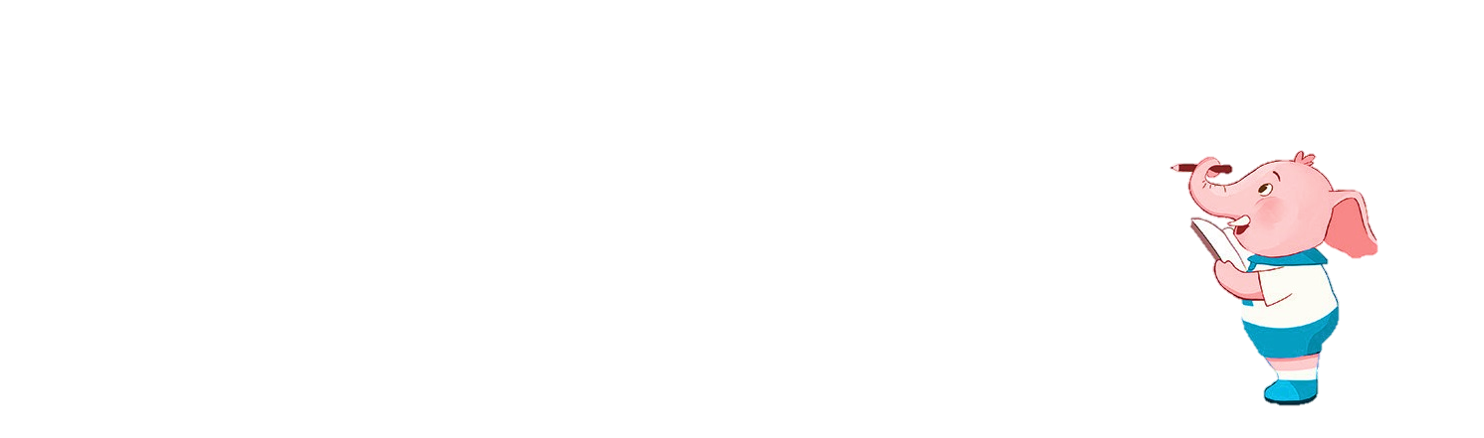
2
Số ?
Các số 10, 20, …, 90 là các số tròn chục.
10
30
?
70
90
?
50
?
?
20
40
60
?
80

Slide 13
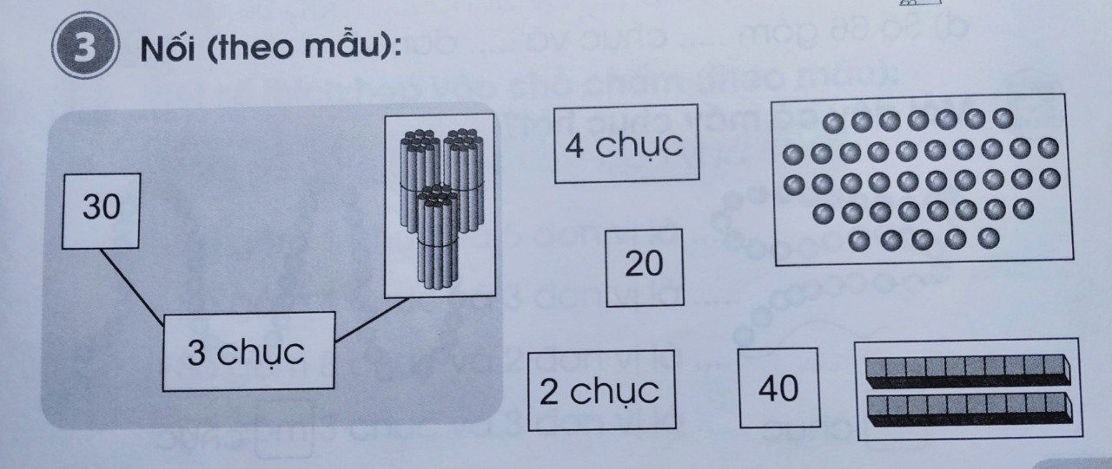

Slide 14
VẬN DỤNG

Slide 15
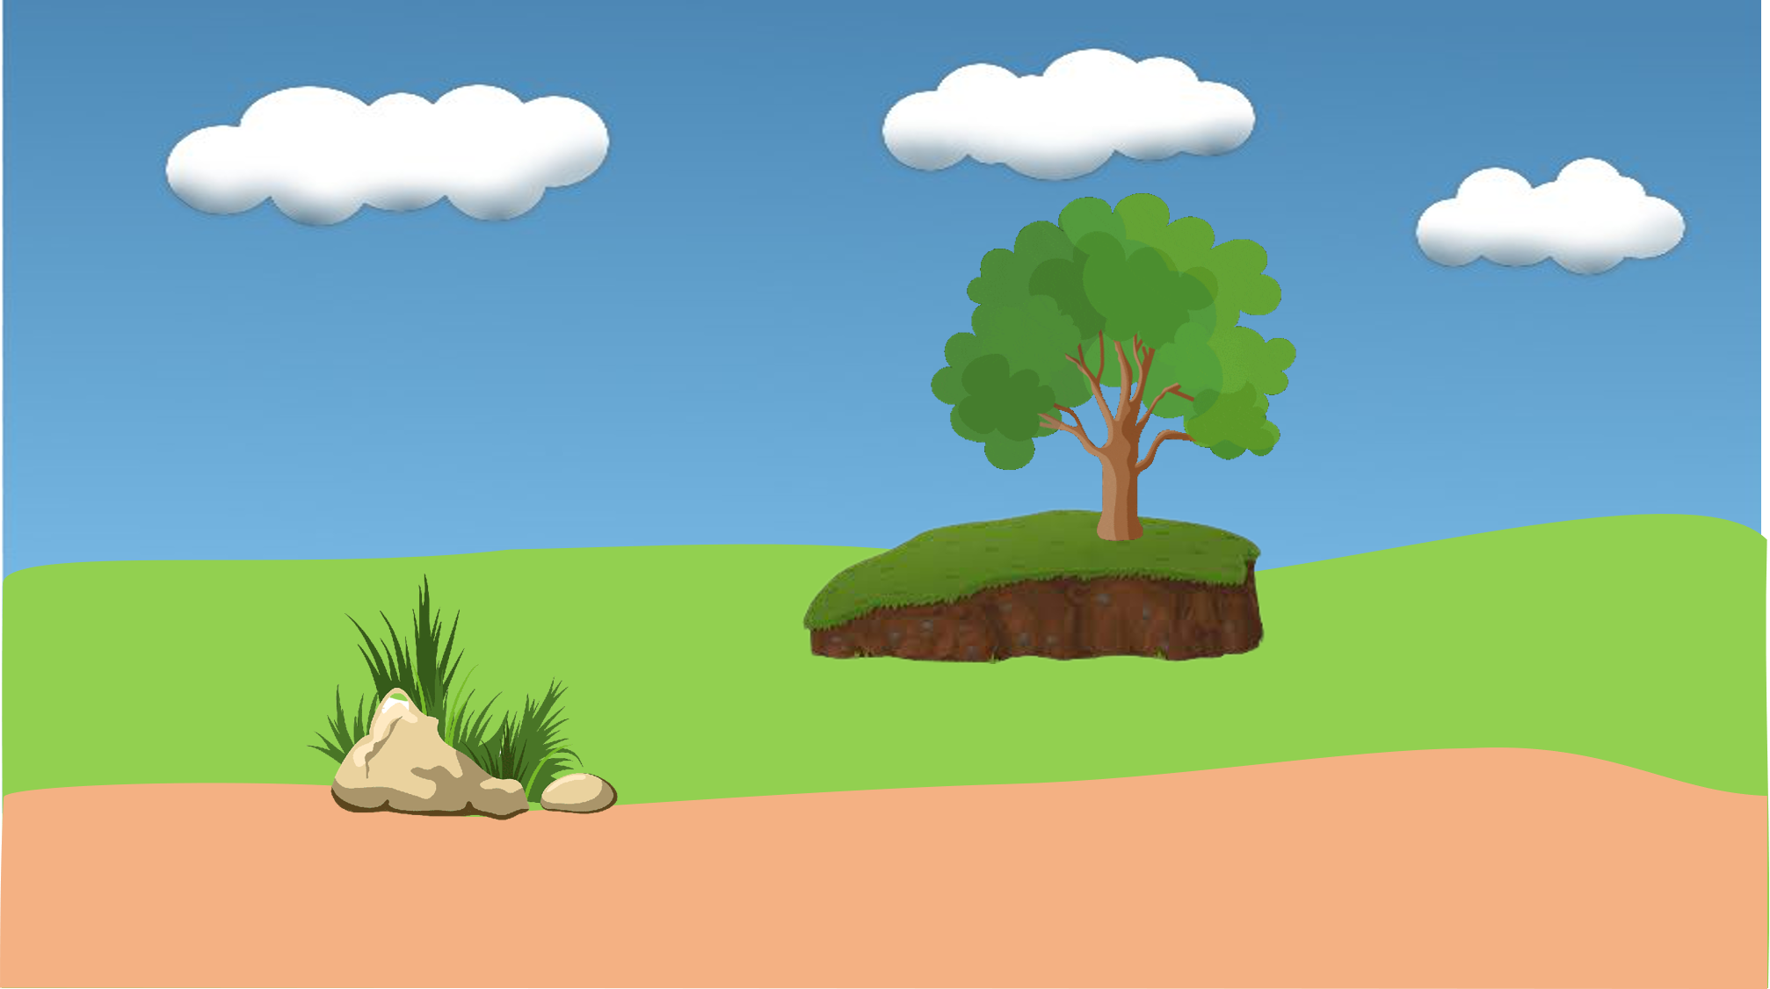
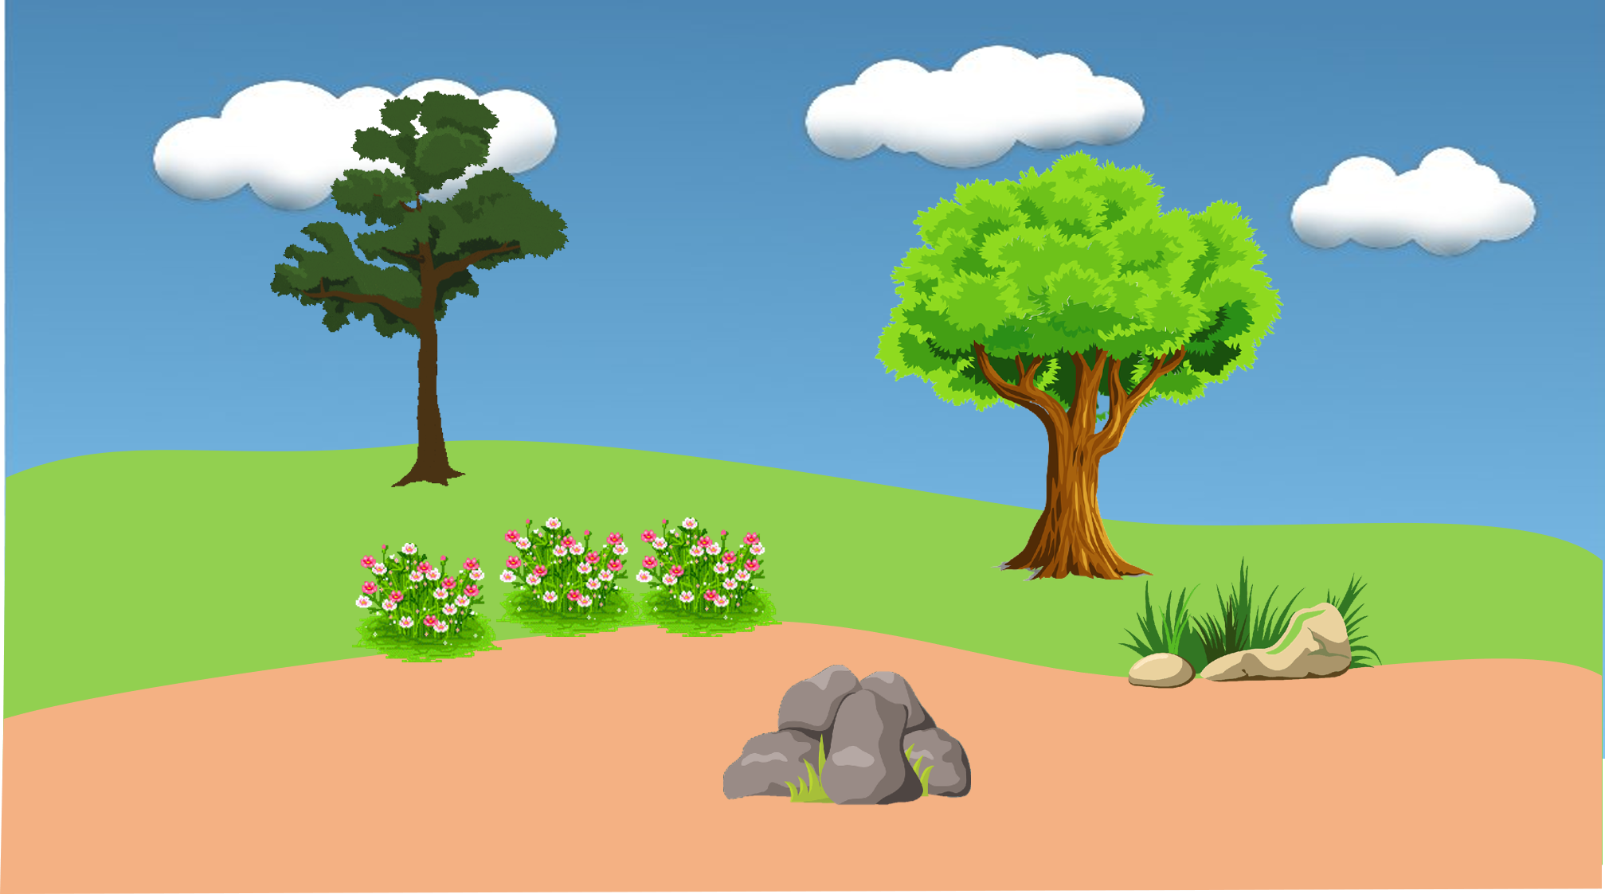





VƯỢT CHƯỚNG
NGẠI VẬT
HƯỚNG DẪN
Thầy cô kích vào màn hình để bắt đầu trò chơi.
Kích chuột vào xe ô tô để tạo hiệu ứng di chuyển.
Kích chuột vào màn hình để hiện câu hỏi.
Kích chuột vào màn hình để hiện đáp án. Nếu không có câu trả lời đúng, cần hỗ trợ thì nhấn vào xì trum bay để hiện đáp án.
Kích chuột vào xe ô tô để chướng ngại vật biến mất, xe di chuyển tới chướng ngại vật tiếp theo.
BẮT ĐẦU
Kíttt….

Slide 16

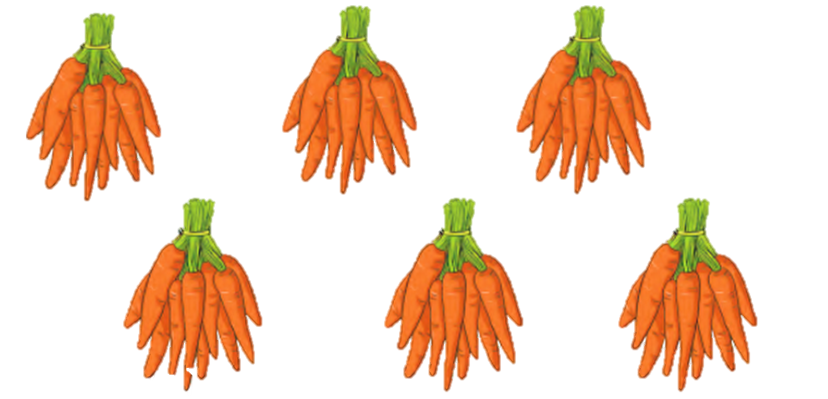


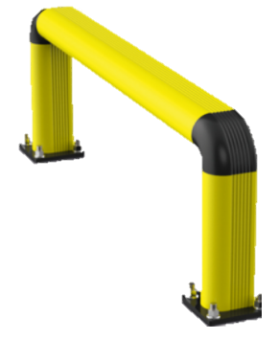
Có mấy chục
củ cà rốt?
6 chục
Không trả lời được thì mình giúp cho để qua vòng nhé!
6 chục
Kíttt….

Slide 17
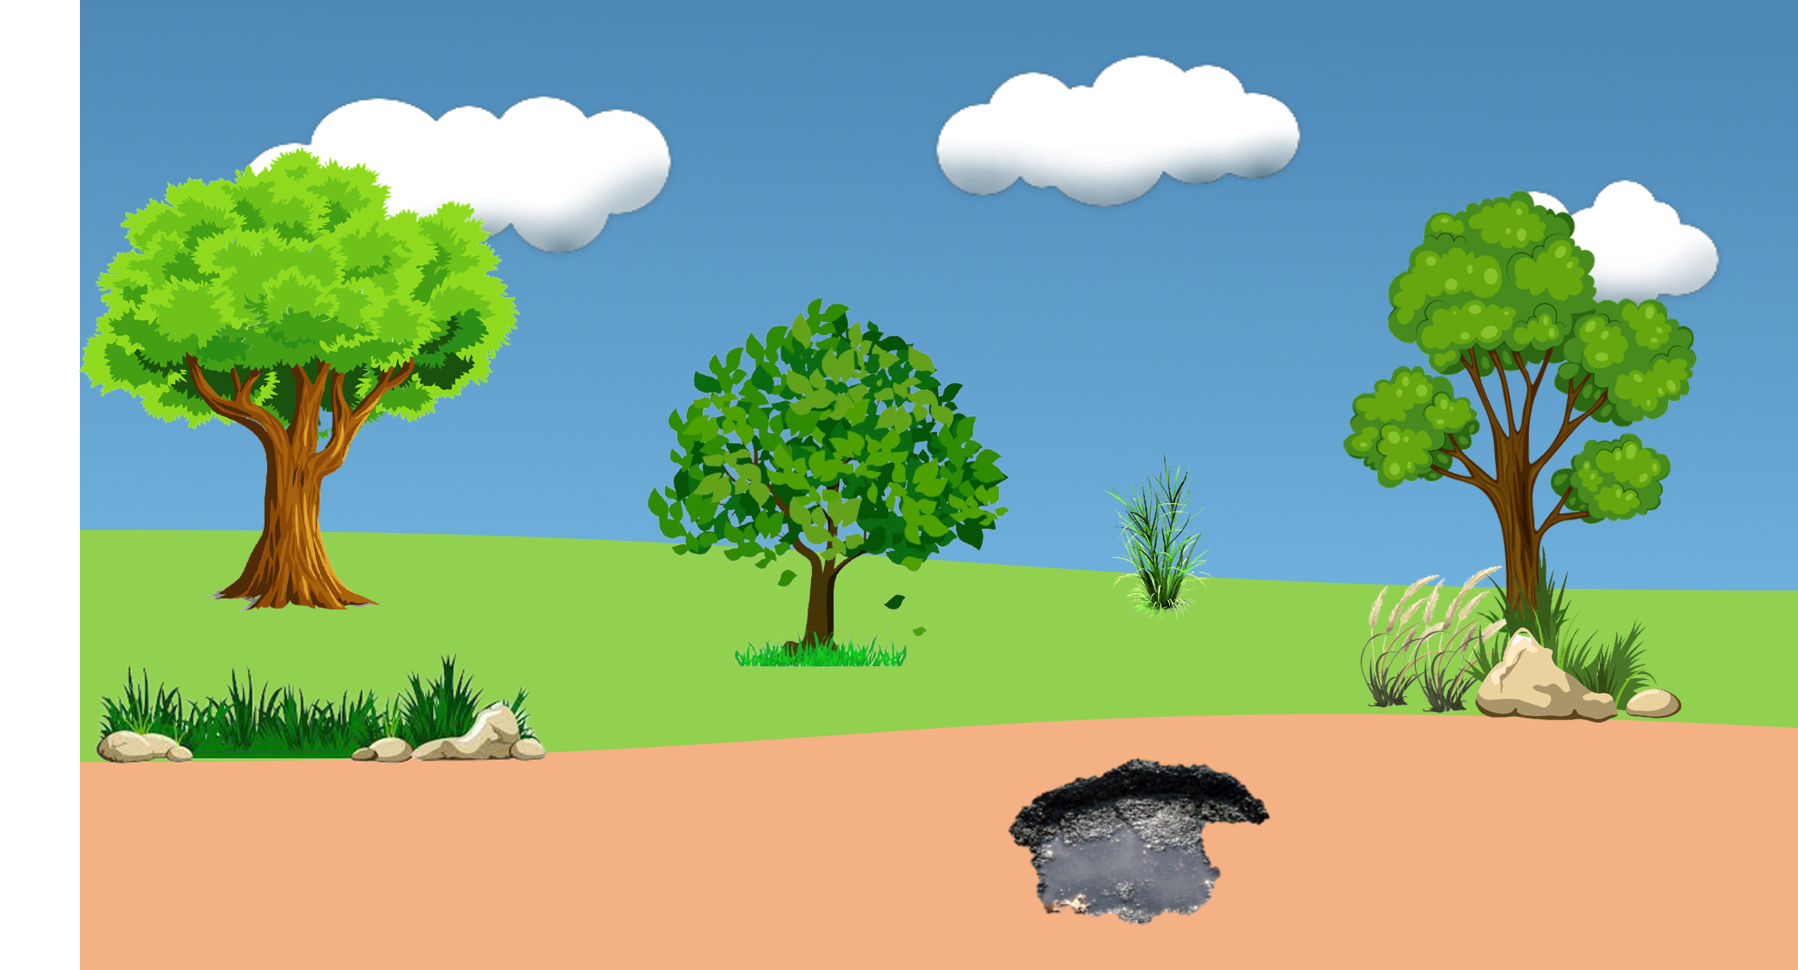
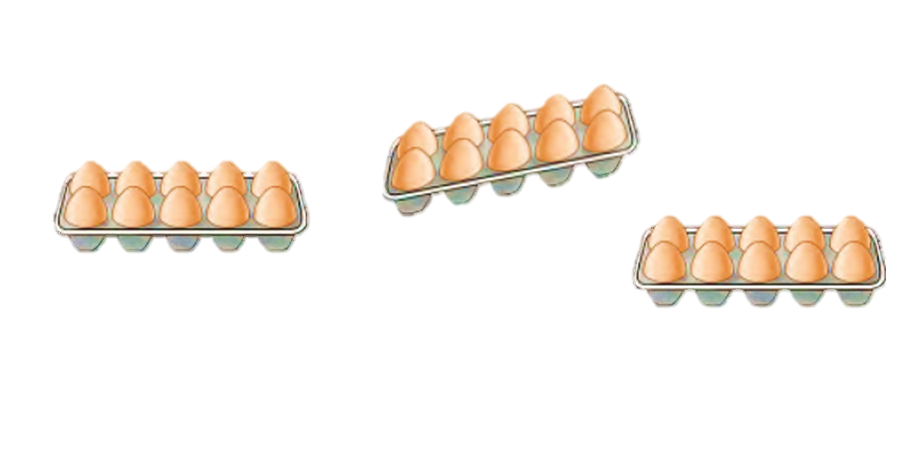
Có mấy chục
quả trứng?
3 chục
Không trả lời được thì mình giúp cho để qua vòng nhé!
3 chục
Kíttt….

Slide 18

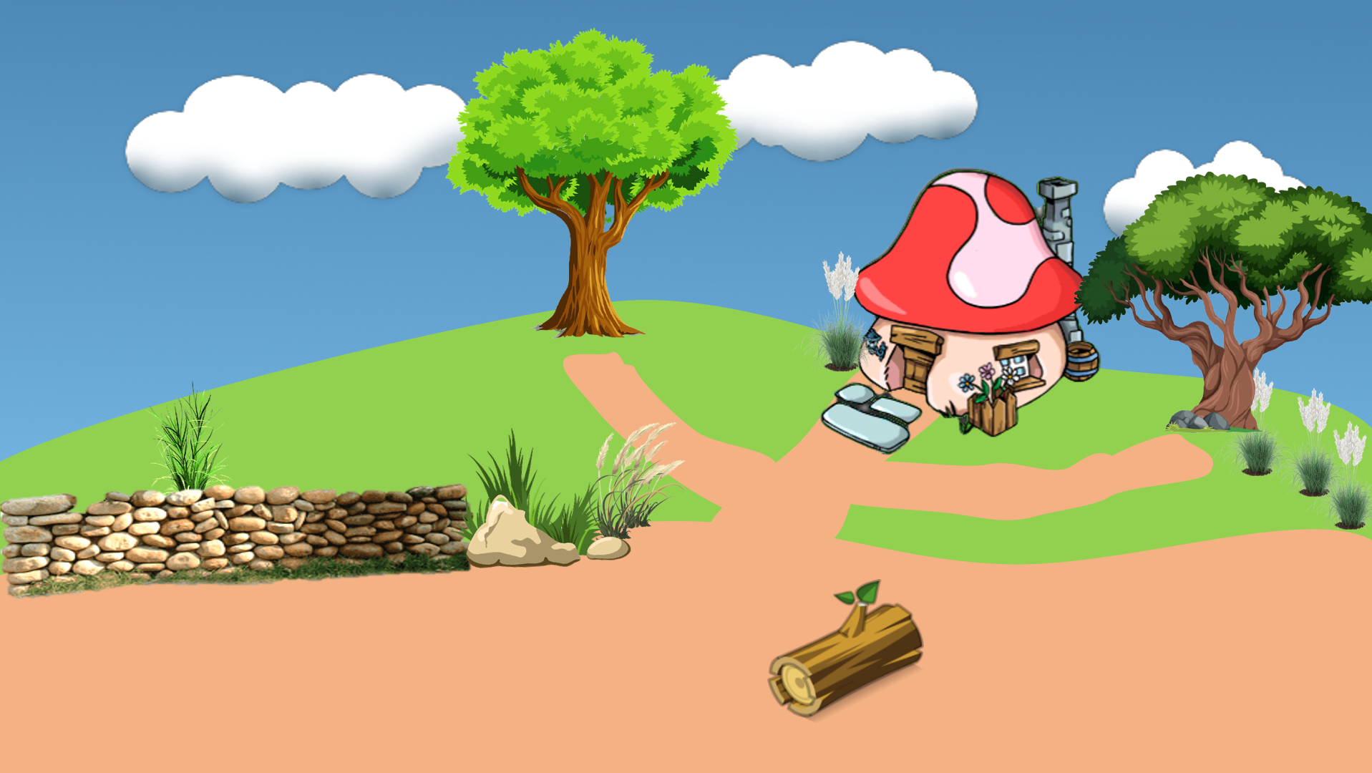










Có mấy chục
quả bóng ?
5 chục
Không trả lời được thì mình giúp cho để qua vòng nhé!
5 chục
Kíttt….

Slide 19



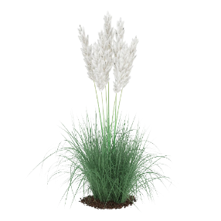
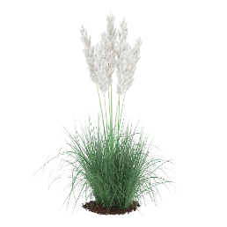




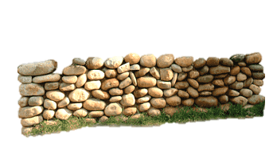









Thùng nhỏ chứa 3 chục gói kẹo, thùng lớn chứa 5 chục gói kẹo. Cả hai thùng chứa bao nhiêu gói kẹo?
CHÀO MỪNG TÍ XÌ TRUM VỀ NHÀ
8 chục gói kẹo
Không trả lời được thì mình giúp cho để qua vòng nhé!
8 chục gói kẹo

Slide 20







Tạm biệt và hẹn gặp lại!

